Slide 1
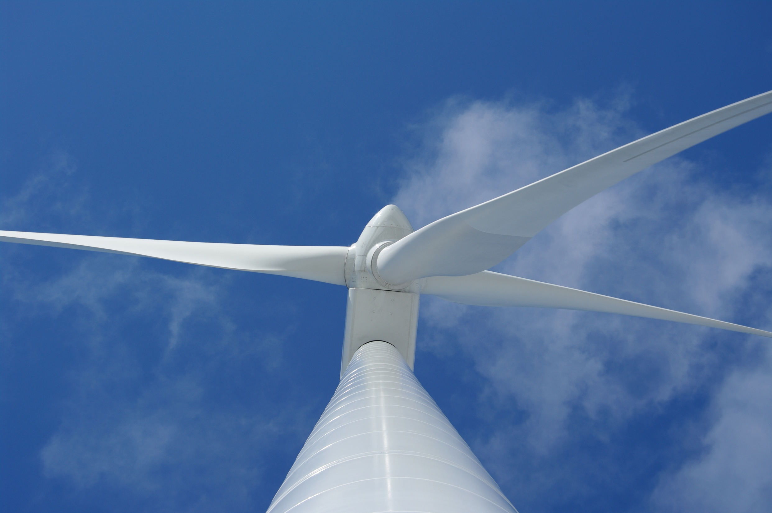
Elcertifikatsystemet – stoppregel
Webinarium
2020-06-11

Slide 2
Stoppregel – regeringens utfästelse
Regeringens proposition 2016/17:179:
”Det är införandet av en stoppmekanism som ska användas för att förhindra överutbyggnad av elproduktion av förnybar el”
I skälen för regeringens bedömning:
”Avsaknaden av en stoppregel i Sverige kan leda till ett överutbud av elcertifikat och därmed en priskollaps”….
”Sverige bör därför införa en stoppregel som ska bidra till balans mellan utbud och efterfrågan på elcertifikatmarknaden”.

Slide 3
95 miljarder i investeringar sedan EÖK
Proposition 2016/17:179
* Figures from all turbine manufacturers acting on the Swedish market

Slide 4
Vindkraftens miljardprogram
Ny vindkraft 2017–2022
27,95 TWh
2 067 vindkraftverk
8 456 MW
Investering ca 95 miljarder kr

Slide 5
Elkonsumentens kostnad
Få länder har haft så låg kostnad för stödsystem till förnybar elproduktion som Sverige.
För helhetsbilden är det viktigt att ta hänsyn till den elprispressande effekten av att mer förnybar elproduktion kommer in i elsystemet.
Energimyndigheten och Sweco bedömer att utbyggnaden av förnybar elproduktion ger en elprispressande effekt, allt annat lika, med 3-9 öre/kWh vid ytterligare 18 TWh.
Elkonsumenten får ett lägre elpris som fullt ut kompenserar för elcertifikatkostnaden.

Slide 6
Svensk Vindenergis förslag
Samma tidsstopp som Norge (31 december 2021)
Tilldelningsstopp vid 46,4*15= 696 miljoner certifikat
Framtung komprimering av kvotkurvan
Vid tidstoppet förväntas minst 19 TWh överutbyggnad.
Tilldelningsmålet nås under perioden 2025-2029.
Anläggningar som tas i drift 2021 får maximalt 8 år av elcertifikat
Systemet kan avslutas 2035 istället för 2045.
Stängning i balans - skapar förutsättningar för ett värde på elcertifikaten.

Slide 7
Remissvaren
86 svar räknas in i underlaget (de på remisslistan + de som svarat på eget bevåg)
40 har inga synpunkter eller har inte svarat
20 vill se stängning i balans eller fast pris på certifikaten (olika modeller)
20 tillstyrker regeringens förslag
6 avstyrker helt av olika orsaker
Av de 20 som tillstyrker regeringens förslag är
7 traditionella kraftbolag och deras branschorganisation
4 myndigheter
De traditionella kraftbolagen har merparten av sin produktion utanför elcertifikatsystemet och deras sammanlagda marknadsandel minskar snabbt.
De står tillsammans för mindre än 10% av de cirka 95 miljarder som investeras i vindkraft 2017-2022.
De myndigheter som tillstyrker regeringens förslag nämner inte på något ställe politikens löfte att stänga elcertifikatsystemet i balans.

Slide 8
Om regeringens utfästelse inte infrias?
Om inte elcertifikatsystemet stängs i balans går priset på elcertifikaten mot noll - producenterna blir utan ersättning för den utbyggnad de varit med och bekostat.
Hårdast straffas de svenska producenterna eftersom överutbyggnaden, i förhållande till åtagandet, är väsentligt större i Norge än i Sverige.
Om det inte går att komma överens med Norge om stängning i balans bör Sverige överväga att lämna det gemensamma elcertifikatsystemet.
Måluppfyllelse per 2019-12-31 | Bio | Sol | Vatten | Vind | Totalt | Åtagande | Över-utbyggnad | Över-utbyggn, %
Sverige | 4,838 | 0,306 | 1,216 | 33,714 | 40,074 | 33,200 | 6,874 | 20,7%
Norge | 0,000 | 0,010 | 7,947 | 13,502 | 21,459 | 13,200 | 8,259 | 62,6%
Totalt | 4,838 | 0,316 | 9,163 | 47,216 | 61,533 | 46,400 | 15,133 | 32,6%

Slide 9
Tack!
Tomas Hallberg
www.svenskvindenergi.org

